Slide 1


新北市政府勞工局
Labor Affairs Department
新北市高中職勞動權益課程
個體勞權 Start!

Slide 2

資料來源:https://bhuntr.com/tw/competitions/l2ffn45662eog79zhd

Slide 3



你想要… 3S的幸褔工作嗎?
安全的找到工作
工作中不被欺負的智慧
有保障的工作環境

Slide 4


Slide 5
求職前3大準備-3備
蒐集
應徵公司的資料
檢視
應徵資訊真偽
告知親友
面試時間&地點
危險信號查詢 新北勞動雲
https://ilabor.ntpc.gov.tw/
Notes:
新北市勞工局的網站叫【新北勞動雲】，裡面有違法雇主查詢，讓同學知道有這樣的一個功能，協助同學做判斷

Slide 6

連結
Notes:
【連結】是連結影片:001阿婆來了，要帶出下一張投影片的七不

Slide 7
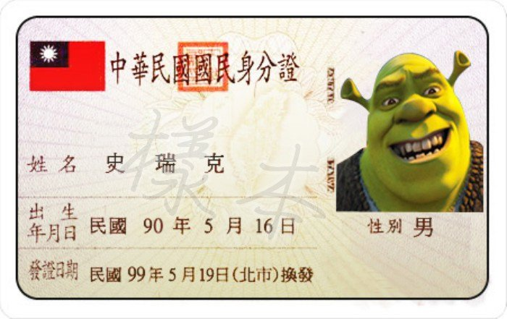
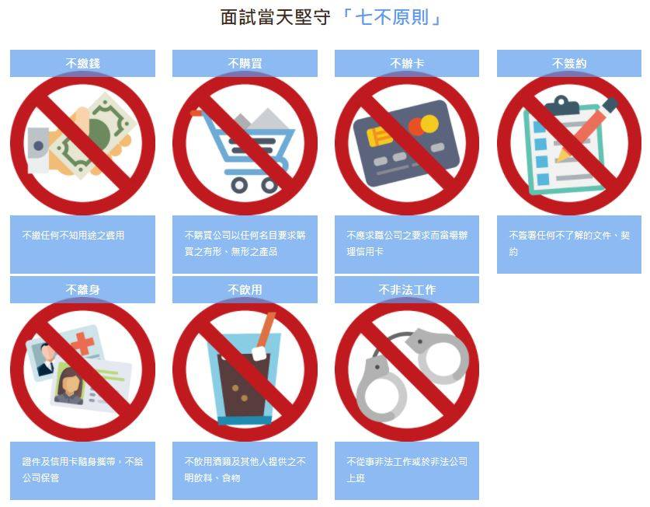
此影本僅供XX之用
1 2 3 4
Notes:
1234是影片連結，說明如下:
1.使第諾思會夢遊(➔不飲用)
2.可怕妙齡女子遭下藥（FM2）(➔不飲用)
3.被提拔當董事（➔不亂簽）
4.走私一公噸安毒，八台人拚死（➔不非法工作）
身份證上面的綠色框框是提醒同學要在重要證件影印本上做說明，以防止被盜用。

Slide 8
簽約之前:想清楚
Q 阿娟應徵工作，試用期6個月、薪水打折、不准請假、解僱不給資遣費…
  勞基法沒有明訂試用期，但仍適用勞基法
Q 所謂「定期契約」有哪些？
  臨時性、短期性定期契約不得超過6個月
  季節性定期契約不得超過9個月
  特定性定期契約如超過1年者，應報請主管機關核備。
Notes:
1. 試用期解僱仍需要資遣費
2. 非繼續性工作才可以訂定期契約

Slide 9
簽約之前:想清楚
Q 與老闆沒有簽訂書面的契約，是否擁有「勞動契約關係」?
只要有勞動關係具備從屬性，不管有沒有簽契約，都適用勞基法
Q 哪些行業未納入勞基法? 勞基法適用範圍幾乎涵蓋各工作者，但還有以下工作者例外。
  職業運動業之教練、球員、裁判人員
  醫療保健服務業之醫師(不含住院醫師)
  個人服務業中家事服務業等工作者
Notes:
可簡略向學生說明從屬性的判斷原則(人格、組織、經濟上的從屬性)
醫療保健服務業僱用之住院醫師自108年9月1日起適用《勞動基準法》可參閱勞動部公告 https://www.mol.gov.tw/announcement/2099/39388/
(若要看醫生為什麼會納入勞基法可以參考影片資料夾裡的蔡伯羌資料夾中的兩部影片，了解因果關係。)
已納入行業詳細說明可參閱勞動部公告 https://www.mol.gov.tw/1607/28162/28166/28168/28174/28992/post

Slide 10
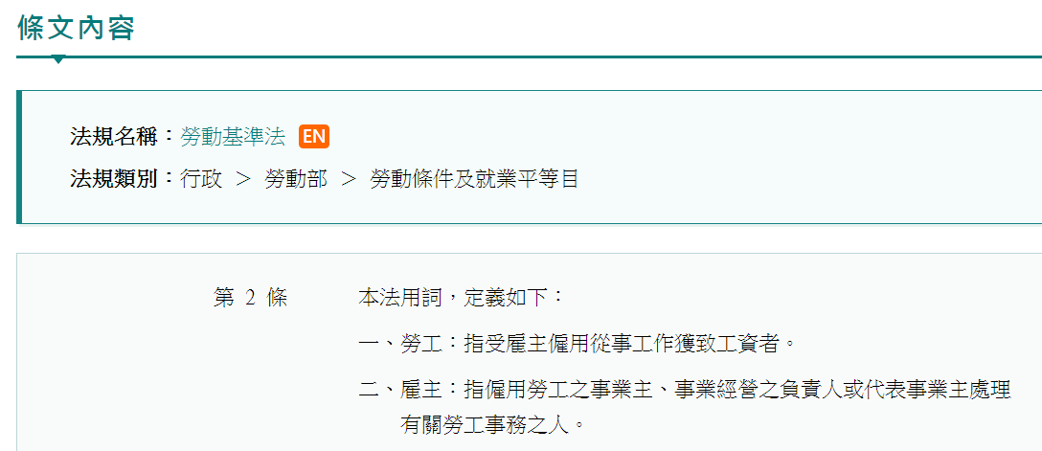
Notes:
這一張是要說明勞工是法律定義的，帶出建教生不是勞工

Slide 11
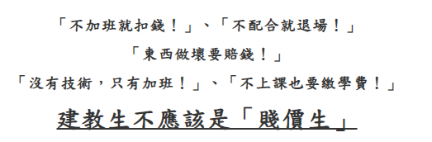
資料來源:建教生權益促進聯盟，https://tarwce.pixnet.net/blog/post/12338476
Notes:
早在2010年就已開啟建教生的維權行動
資料來源: 建教生權益促進聯盟，建教生不是賤價生-0804建教生權益促進聯盟成立記者會，2010/08/03，https://tarwce.pixnet.net/blog/post/12338476

Slide 12
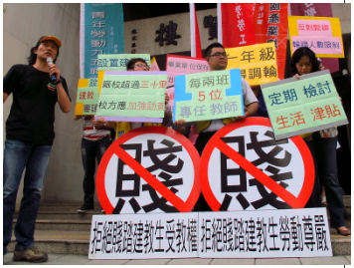
資料來源:陳韋綸，苦勞網，https://www.coolloud.org.tw/comment/33930
Notes:
2010年建教生學生權益促進聯盟提出5項訴求，而現今(老師可以帶出下一張投影片) 對於建教生已有一套完整保護的法令
資料來源: 陳韋綸，教育部立法保障建教生建教盟促立院儘速通過，苦勞網，2012/05/16，https://www.coolloud.org.tw/comment/33930

Slide 13
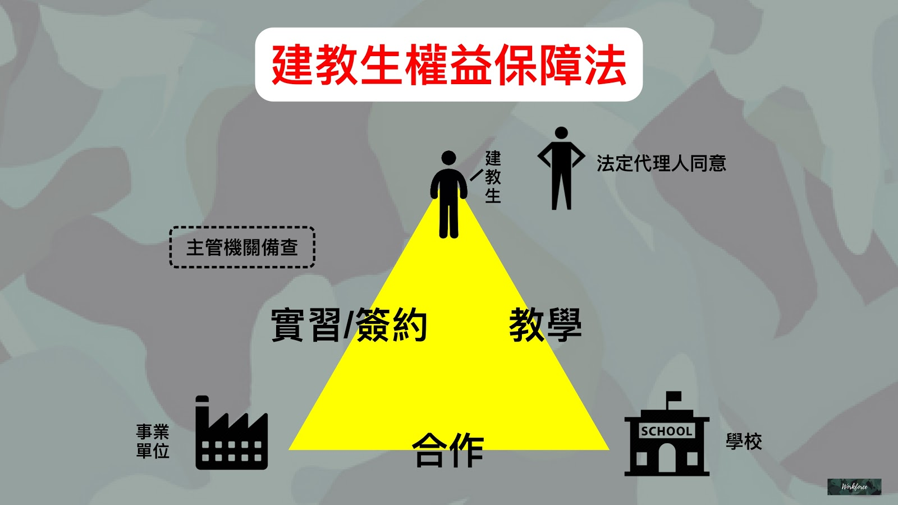
連結
資料來源:Workforce勞動力量，https://twworkforce.com/2018/04/16/internship/
Notes:
2021的今天已經有了一整套完整的建教生就讀流程，澈底保護建教生的權益
參考法令:1.高級中等學校建教合作實施及建教生權益保障法 2.勞動基準法
想了解更多建教生勞權相關資訊，可參考譚孝聖老師製作的建教生PPT教材

Slide 14

工作之後:多留意
是否有勞、健保？
勞基法:5人以上主動保
僱用員工要加保，兼職一樣不可少
如果要去工會保，只有勞保沒就保
4人以下未強制，還是要求老闆保
Notes:
*標題【多留意】連結到【影片:014全台36%打工青年未保勞保】:影片很長，看到腳指頭斷掉(3：30)，沒有保勞保完全不能用勞保職災補償就可以了。(有職災勞工保護法可以幫助未加保勞工)
*勞基法規定5人以上的企業為強制納保，4人以下(含4人)的企業，員工可以要求老闆加保，如老闆拒絕，應該告訴同學應給老闆道德勸說。
*不只傳統就業型態(受僱老闆工作)，因應科技發達，許多新興工作開始發展，外送、1人工作室、經營網路自媒體等工作興起，這些人可能沒有(固定)雇主，自己一個人勞動，他們可以去哪裡加保呢? ➔職業工會 ，但是勞保條例可是有規定投保資格的，須滿足以下條件:
1.年齡: 15(含15)-65歲(含65)
2. 身分: 無一定雇主或自營作業者
「無一定雇主勞工」:指常於3個月內受僱於2個以上不同之雇主 (非屬強制加保單位)，其工作機會、工作時間、工作量、工作場所、工作報酬不固定。(太細了可簡化告訴同學)
「自營作業者」:指獨立從事勞動或技藝工作，獲致報酬，且未僱用有酬人員幫同工作者。(注意!一但找人有薪幫忙就變雇主了哦，自己就需要從職業工會退保)
坊間有謠言，乖乖繳錢就可以得到勞保年資和給付，但這是錯誤的! 投保身分不合法，被查到恐怕會被取消保險資格，且已經繳過的保險費也不會退還；另一方面，當在請領相關給付時恐怕也會因為資格不符而無法請領。
勞保局的查核動作通常在保險人申請給付時啟動，所以才讓有些投機勞工覺得好像很多年都沒被查到過，但其實只是他沒有申請相關給付而以。

Slide 15
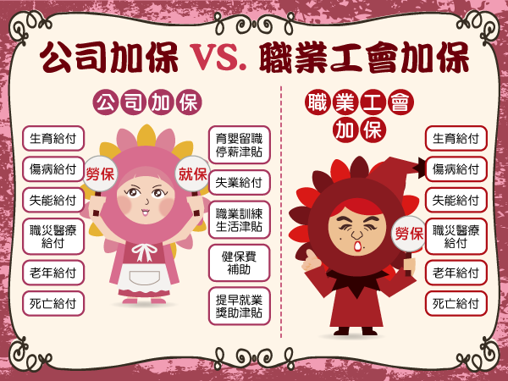
Notes:
就業保險是雇主要幫員工保的(也就是雙方具備僱傭關係)，那什麼是就保呢? 廣義的想成跟就業促進相關的保險，所以就保較主流的保障有失業給付、育嬰留職停薪津貼、職業訓練生活津貼、提早就業獎助津貼等。
在職業工會加保的人是沒有就保的，但為什麼? 我們要從是否有僱傭關係去認定
職業工會加保的人有2種【無一定雇主的勞工】&【自營作業者】
1.【無一定雇主的勞工】:我還是有雇主的哦，所以我今天兼差2份工加保在職業工會，但我想要有就保，我就要請我2份工作的其中一個雇主幫我保就保
勞工負擔:被保險人當月之月投保薪資1%*20%
雇主負擔:被保險人當月之月投保薪資1%*70%
政府補助:被保險人當月之月投保薪資1%*10%
2.【自營作業者】 從字面上找不到勞工在哪裡對吧? 所以他就不是勞工啦，也就沒有僱傭關係存在。
PS 有雇主幫忙加勞保的人，就保已經附在裡面一併扣繳了

Slide 16
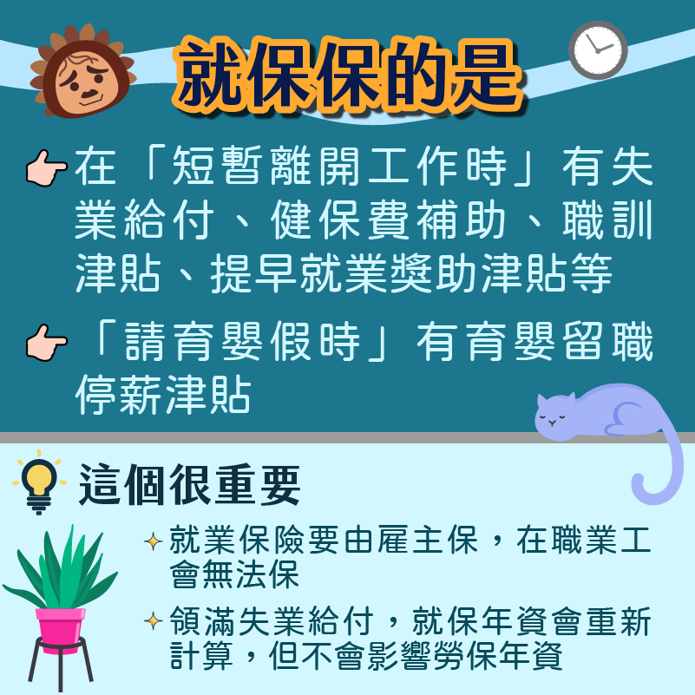


Slide 17
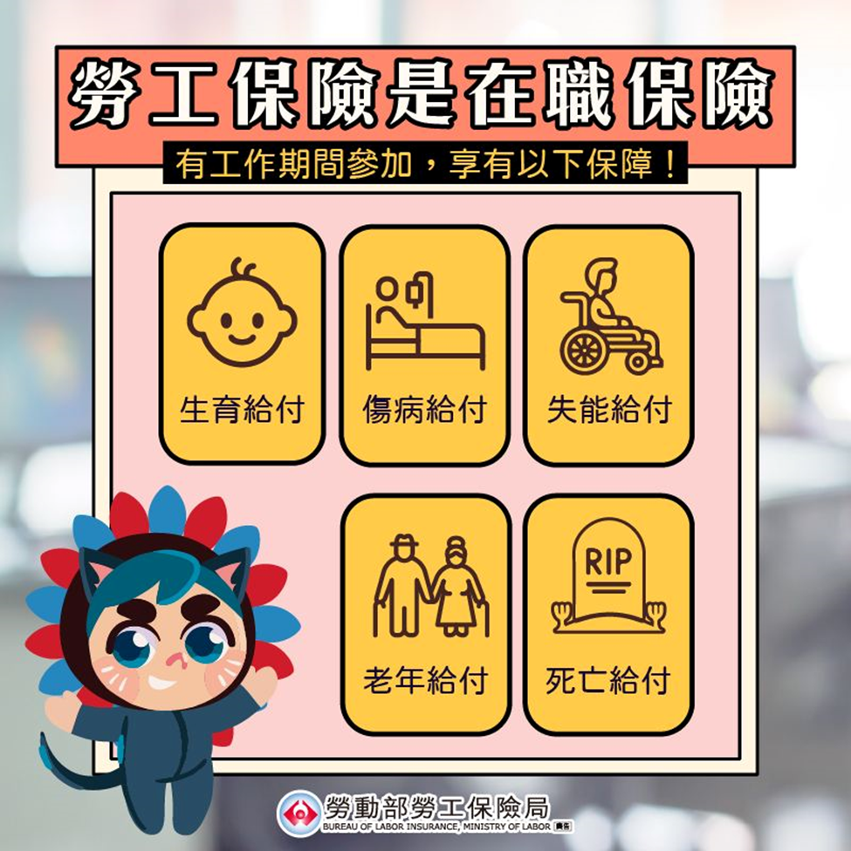

Slide 18


Slide 19
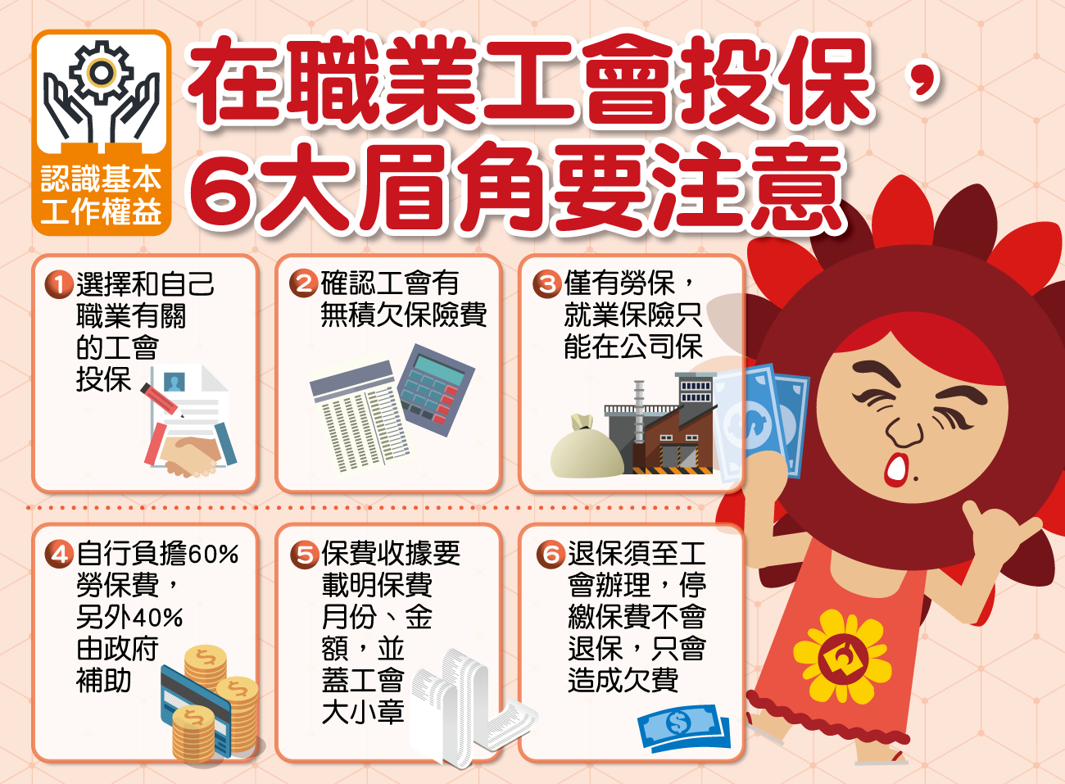

Slide 20
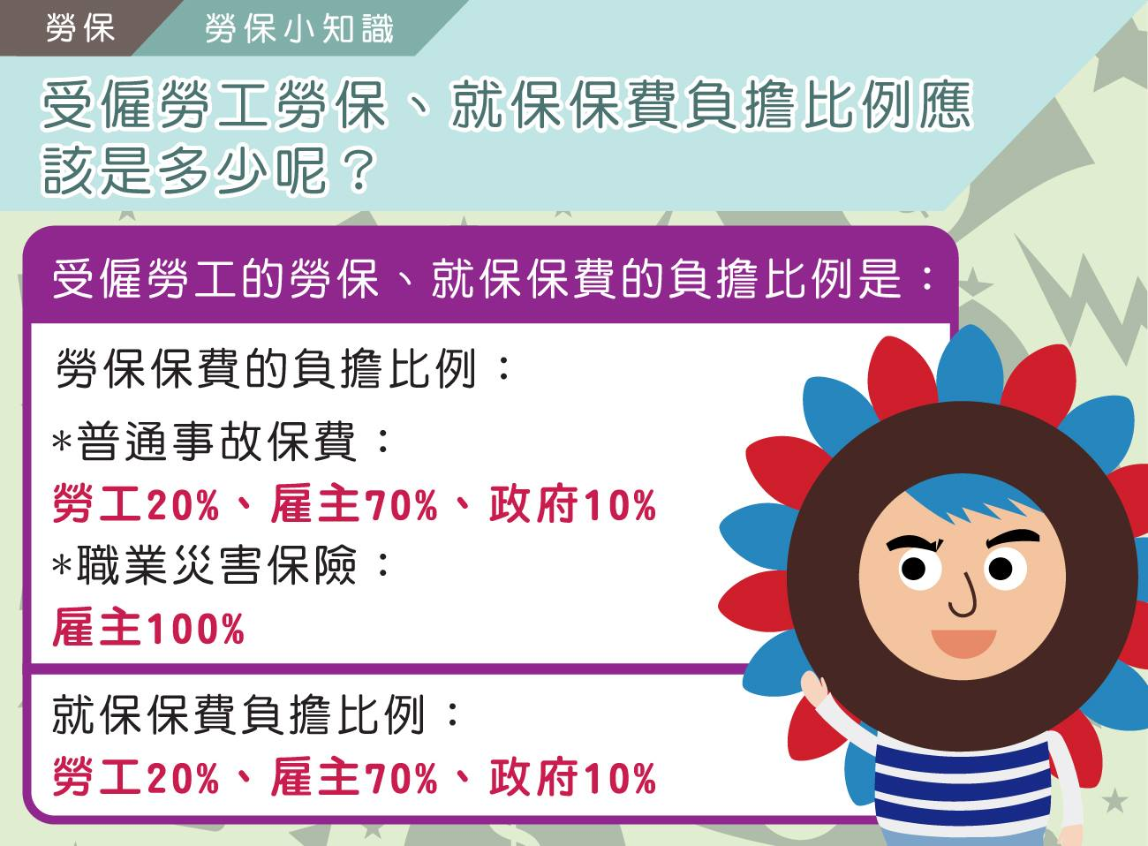

Slide 21
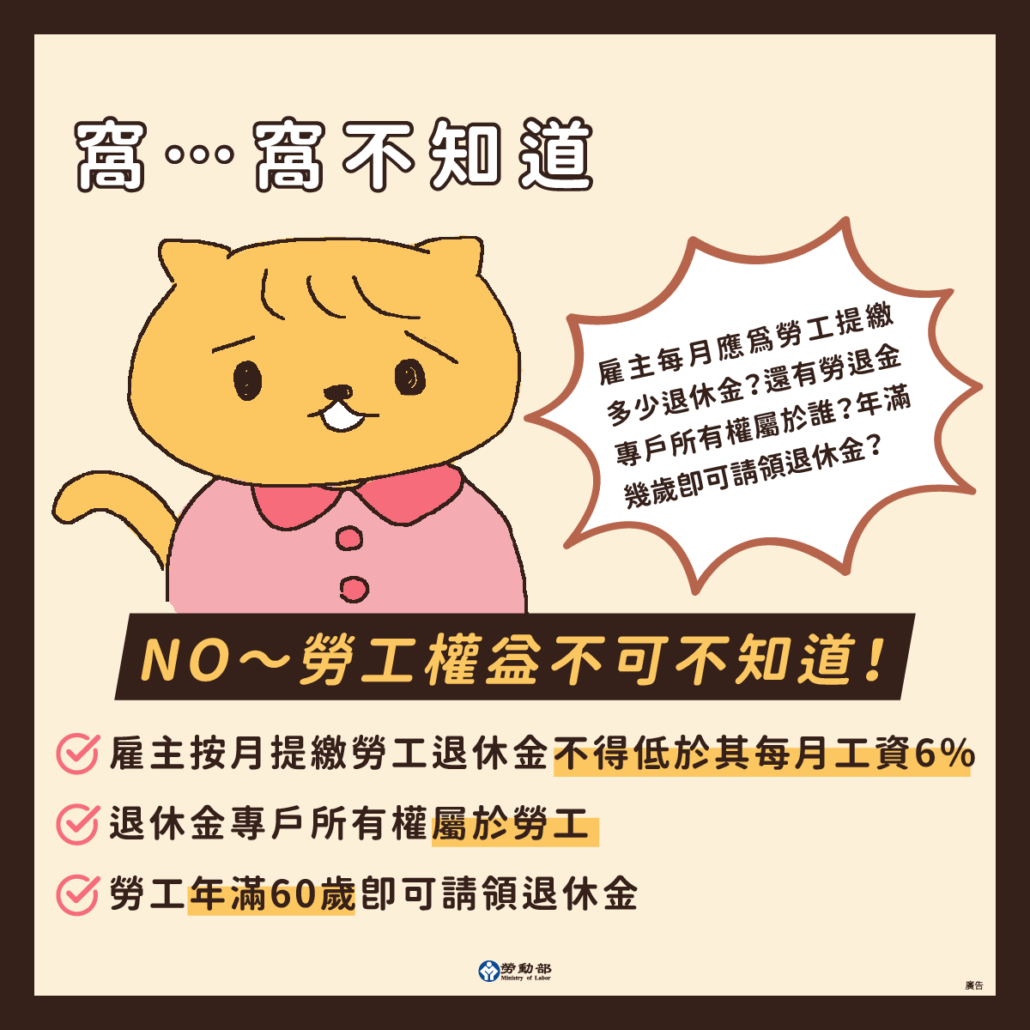
勞工退休金
資方最少提撥6％
繳到你的「可攜式個人退休金帳戶」

Slide 22
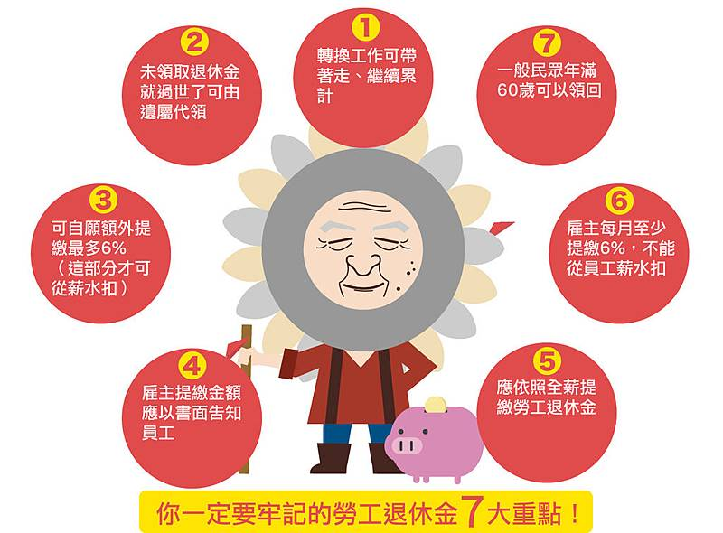
Notes:
勞保目前的最高是45800，但是6%提撥是跟健保級距不是勞保。
級距表可參考:https://twworkforce.com/2020/12/09/2021-3in1/ 或是網路上搜尋，因為每一年都會有些許變化

Slide 23
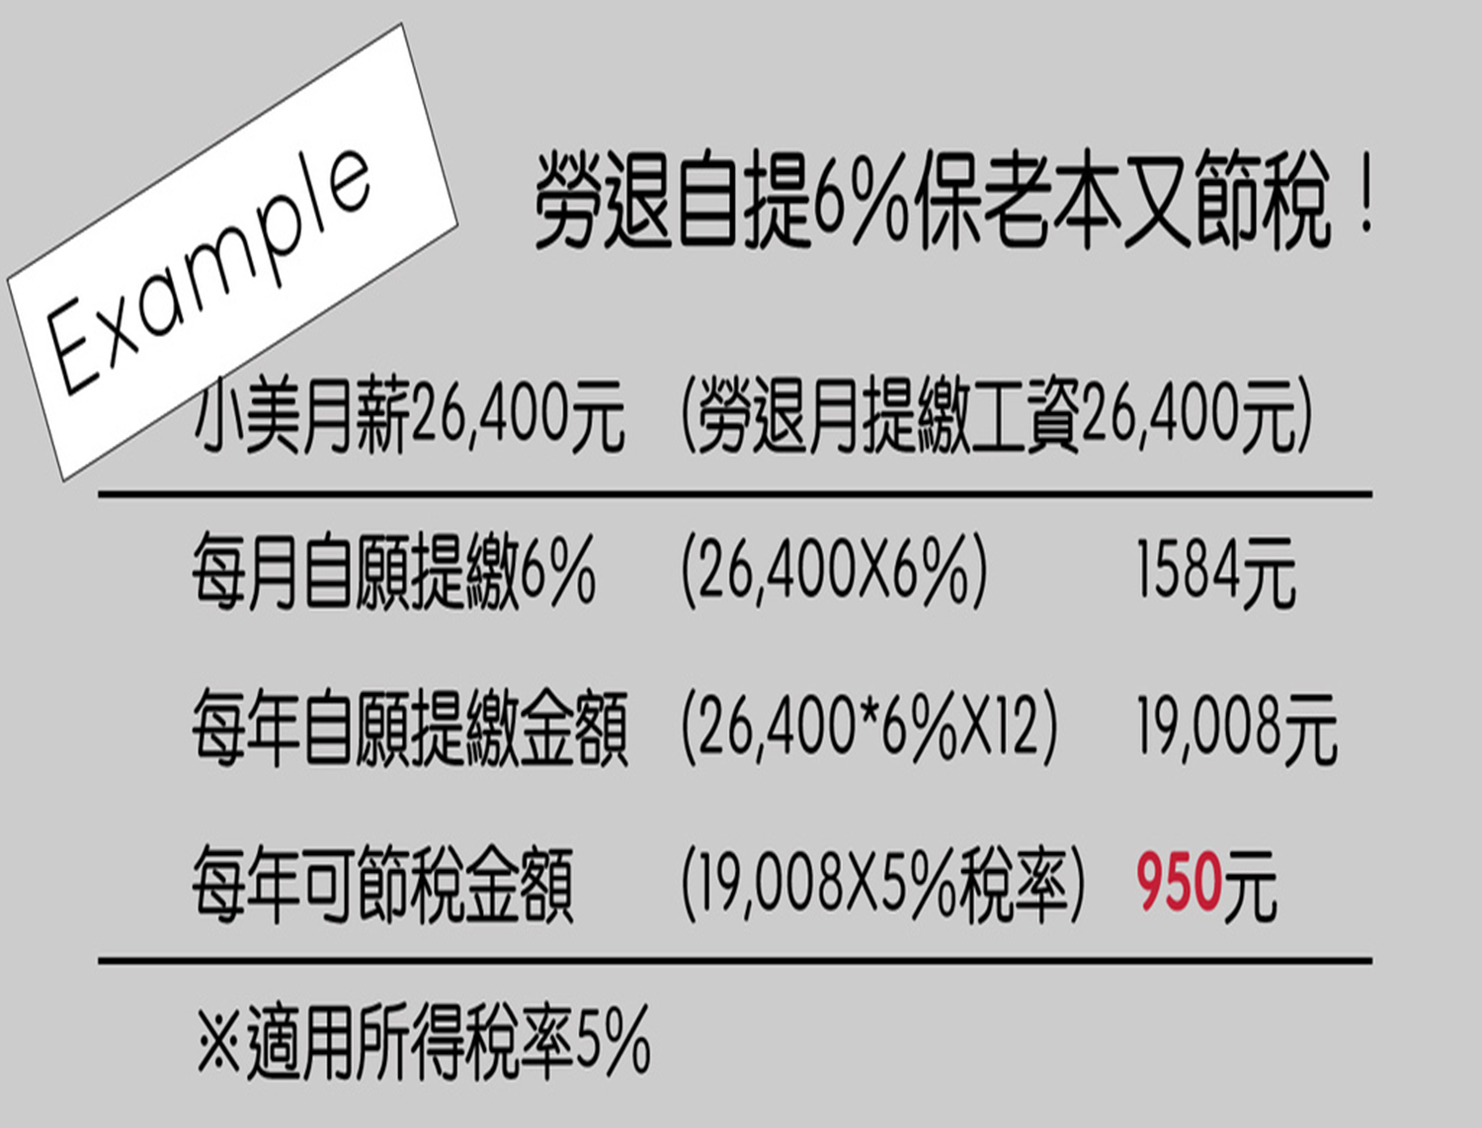
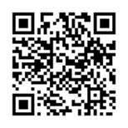
以上內容僅供舉例參考，實際最新最低工資金額，請以勞動部官方網站公告為準（業務專區 → 勞動條件、就業平等 → 最低工資）。
Notes:
關於退休金:雇主最少6%，勞工自提最多6%( 自提金額可免稅)
千萬叮嚀同學，退休金不可以從薪資內扣除，除非是自願提撥

Slide 24
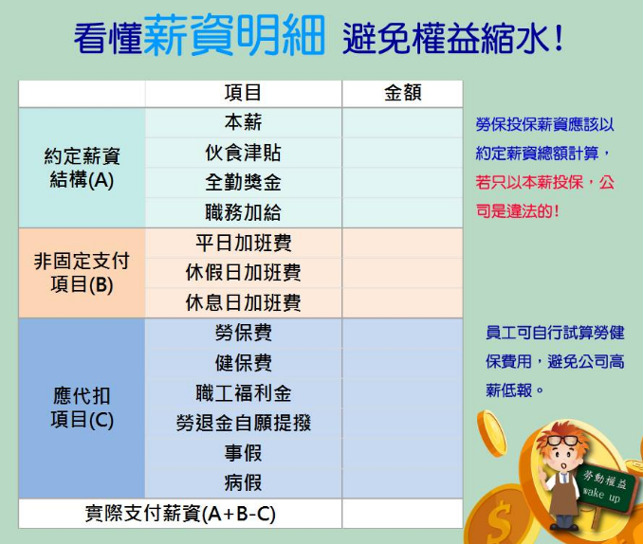
Notes:
「事業單位實施勞工值日(夜)應行注意事項」自111年1月1日起停止適用，雇主如有使勞工從事值日（夜）工作，一律認屬工作時間，超過正常工作時間的部分，應計入延長工時時數並給付加班費。值日（夜）工作回歸勞動基準法工作時間計算，有助保障勞工權益。

Slide 25
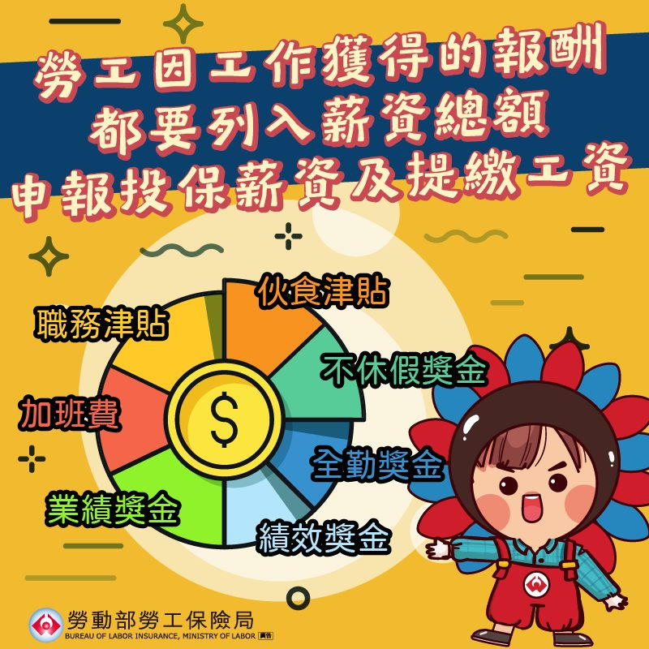

Slide 26
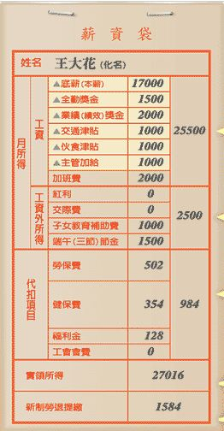
以上內容僅供舉例參考，實際最新最低工資金額，請以勞動部官方網站公告為準（業務專區 → 勞動條件、就業平等 → 最低工資）。
資料來源:聯合報，https://reurl.cc/jkM1gD

Slide 27

以上內容僅供舉例參考，實際最新最低工資金額，請以勞動部官方網站公告為準（業務專區 → 勞動條件、就業平等 → 最低工資）。
Notes:
投保的勞保級距不是薪水數字

Slide 28

以上內容僅供舉例參考，實際最新最低工資金額，請以勞動部官方網站公告為準（業務專區 → 勞動條件、就業平等 → 最低工資）。

Slide 29
工作時間、工資規定
工時:
  每日正常工作時間不得超過8小時(含加班不得超過12小時) ，每週工作總時數不得超過40小時。
  1個月加班時數不可超過46小時。
  雇主經工會同意，如事業單位無工會者，經勞資會議同意後，延長之工作時間，1個月不得超過54小時，每3個月不得超過138小時。
最低工資:月薪29500元、時薪196元(115/01/01)
最新最低工資請至勞動部官網查詢（業務專區 → 勞動條件、就業平等 → 最低工資）。
Notes:
加班但書:
雇主經工會(無工會經勞資會議)同意
勞基法84-1條之特殊性質的工作者(例如保全)

Slide 30
一例一休
一例一休的定義:
  一週七天，工作5天休息2天。
  一天為休息日。
  一天為例假日。
工 作 日 | 工 作 日 | 工 作 日 | 工 作 日 | 工 作 日 | 休 息 日 | 例 假 日
Notes:
原則是連續制:連續工作6天後，第7天要放假(例假日性質)
例外是週期制:以7天為一個週期，在週期內安排一個例假日即可(勞動部指定且同意的行業才可以)
同學常打工的產業多為服務業，多適用週期制，因此休息日不一定是星期六，例假日不一定是星期日。
可以依照工作需求自訂在一週內的任意2天

Slide 31
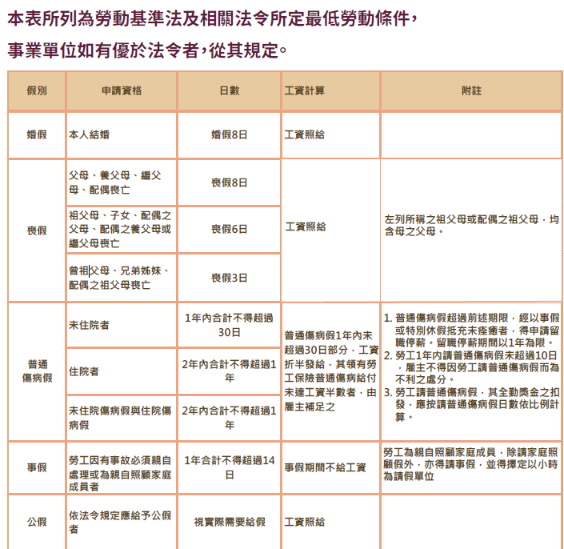
勞工的假
Notes:
可參考教師手冊P41-42

Slide 32
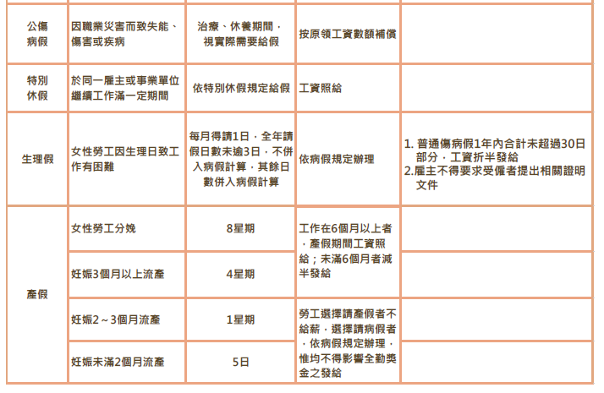
勞工的假
Notes:
可參考教師手冊P41-42

Slide 33
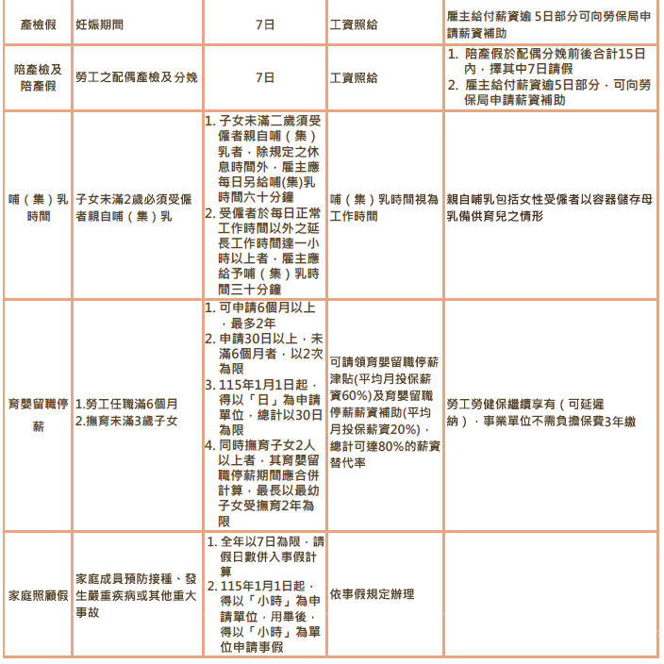
勞工的假
Notes:
可參考教師手冊P41-42

Slide 34
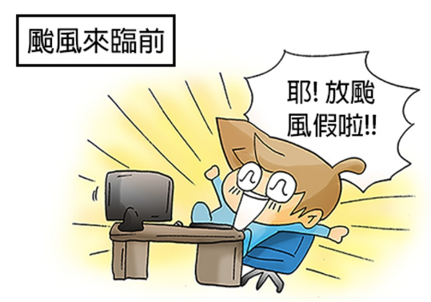
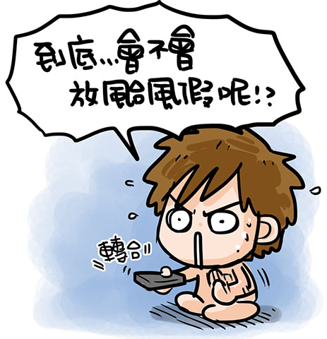
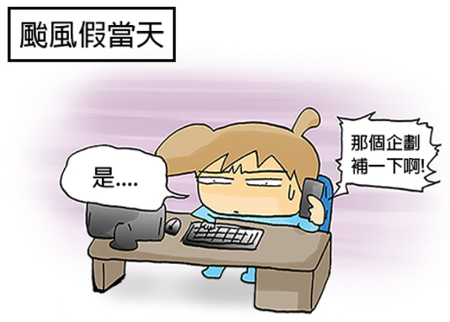
資料來源:葉小星，https://www.thenewslens.com/article/25652

Slide 35
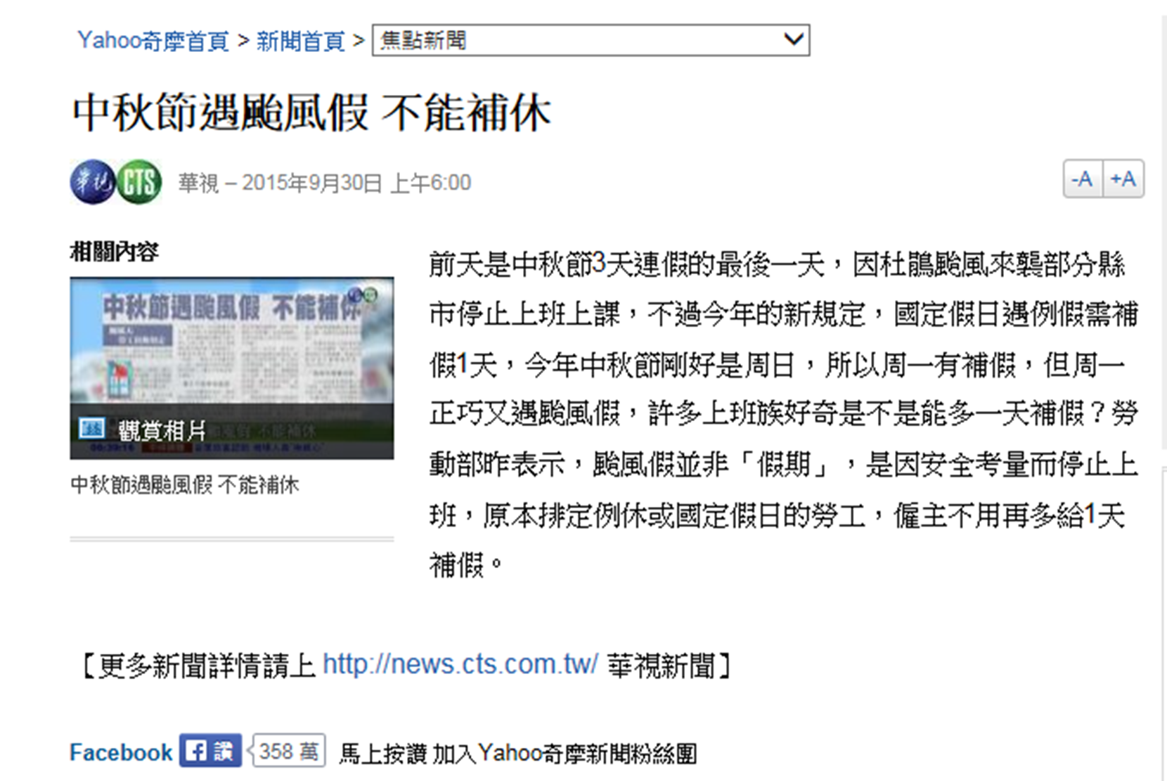
Notes:
強調紅色小框中的日期，同學一定看不到，再按一下就會出現放大版，告訴同學颱風假不是假，是一種道義假，2015就已經被討論過了

Slide 36
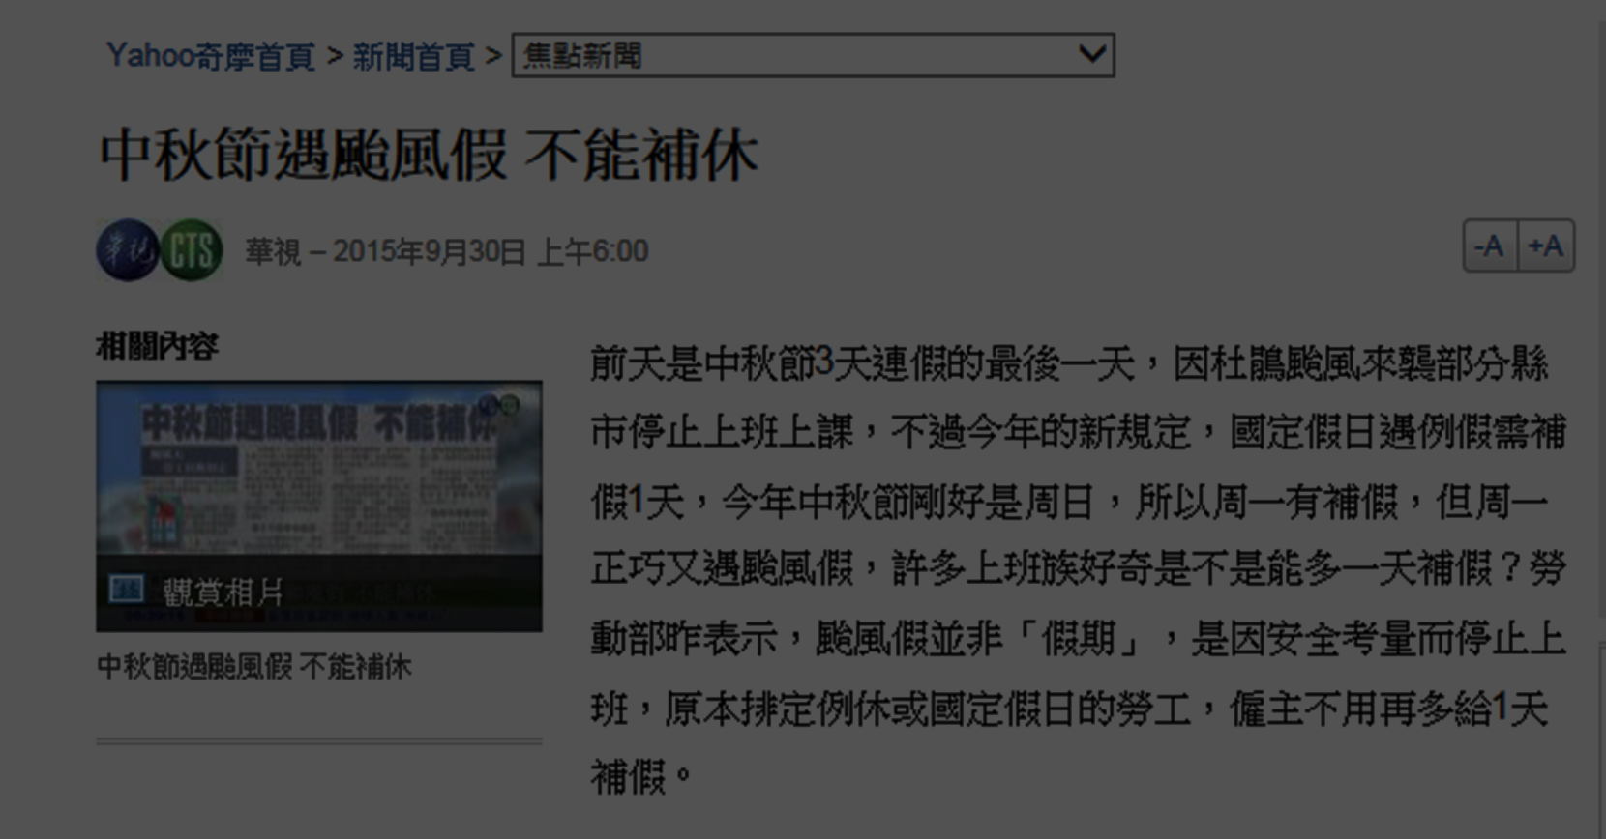
Notes:
強調紅色小框中的日期，同學一定看不到，再按一下就會出現放大版，告訴同學颱風假不是假，是一種道義假，2015就已經被討論過了

Slide 37
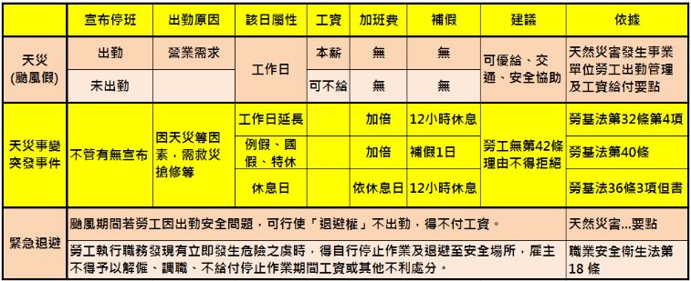
颱風假不是假
資料來源:曹新南 ，https://www.1111.com.tw/dayoff/discussTopic.asp?cat=vacationQuestion&id=145860
Notes:
颱風假不是假 https://www.1111.com.tw/dayoff/discussTopic.asp?cat=vacationQuestion&id=145860
現在大家說放颱風假，是依照天然災害發生事業單位勞工出勤管理及工資給付要點，由地方首長宣布停班停課，不過這是針對政府機關為主，只是一般民間企業都跟著比照。
放假的區域，因為各縣市可能不一致，所以是只要居住地、工作地或路途中所經過的縣市，有任一縣市宣布停班，就可以放假。
【工資的部分】
1.颱風假出勤:若是非救災，只是雇主因為自身營業考量，要求員工要出勤，例如百貨業，雇主認為放假生意會好，要求員工出勤，這天就仍然是正常工作日，不另給加班費並不違法。但是如果雇主要求勞工颱風假出勤，考量安全及感受，建議還是要從優給予，並提供交通、安全相關的協助。
2.颱風假不出勤:勞工可以不出勤，沒有提供勞務，所以雇主若不給付放假時段的工資，是可以的。當然勞動部的建議，是「宜」不扣發薪資，這也涉及到勞工的感受度。上班到一半放颱風假:若原本應上到下午6點，主管機關上午宣布下午4點開始放颱風假，若大家4點就下班，餘下的兩小時工資，可給可不給。

Slide 38
加班費計算
延長工作時間 | 加班費計算方式(勞基法第24條)
平日加班前2小時 | 平日每小時工資額*(1+1/3)*加班時數
平日加班後2小時 | 平日每小時工資額*(1+2/3)*加班時數
休息日加班 | 前2小時加班費:1+1/3 第3-8小時加班費:1+2/3 第9小時(含):2+2/3

Slide 39
工作日加班費計算
計算TIPS
Q 小管月薪3萬6千元，星期三下班後繼續加班4小時，請問可領多少加班費？
月薪÷30＝日薪
日薪÷8＝時薪
36000元÷30天=1200元 （日薪）
1200元÷8時=150元（時薪）
150元×2×1又1/3=400元 （前2小時）
150元×2×1又2/3=500元（後2小時）
400+500=900元（加班費）
原來4小時的薪資=600元
多領? $$$$
小管加班可多領
900元-600元＝300元

Slide 40
休息日加班費計算
Q 承上，小管時薪150元，休息日出勤一天，請問當天可領薪資多少錢？
加班費:(1504/32)(1505/36)
= 400  1500 =1900
當天日薪:時薪150元，一天日薪1200元(8小時)
所以小管休息日出勤一天，可領加班費  當天日薪
= 1900  1200 =3100

Slide 41
例假日、國定假日、特休 加班費
例假日 加班 | 需 因天災、事變或突發事件需要上班 | 加一補一 且 兩倍薪
國定假日 特別休假 加班 | 不需 因天災、事變或突發事件才可出勤 | 加一換補 或 兩倍薪

Slide 42


亞洲寶可夢官方網站，https://tw.portal-pokemon.com/play/pokedex/132

Slide 43

百變怪
招式: 變形
亞洲寶可夢官方網站，https://tw.portal-pokemon.com/play/pokedex/132

Slide 44
變形工時
法源依據:
雙週變形:勞動基準法第30條2項
八週變形:勞動基準法第30條3項
四週變形:勞動基準法第30-1條
Notes:
同學去打工很多都是從事餐飲業，有時候連續工作12天，合法嗎? 帶同學來看變形工時 (又可稱彈性工時)

Slide 45
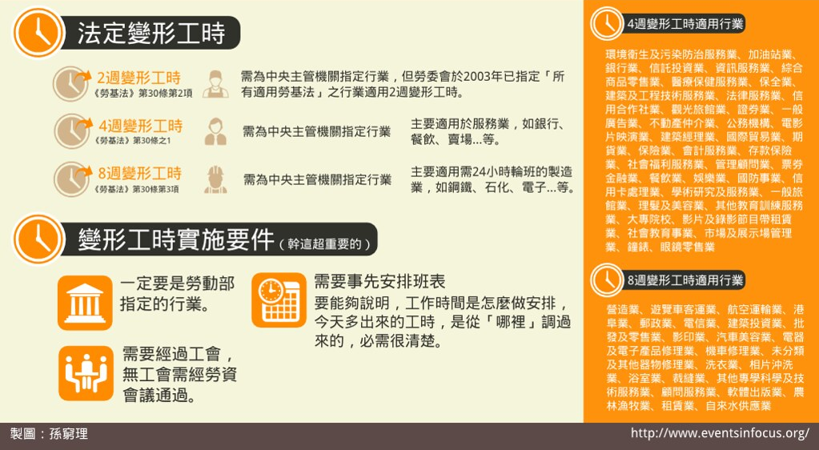
誰可以變形
但勞動部
資料來源:焦點事件，https://eventsinfocus.org/news/368
Notes:
※但部分工時工作者(非全職全時)不適用彈性工時規定。
(勞動部103年11月5日勞動條3字第1030028069號函參照)
資料來源:高鐵罷工，和你不能不知道的「變形工時」，焦點事件，2016/01/28，https://eventsinfocus.org/news/368

Slide 46
四週變形工時要怎麼變
每日正常工時可由8小時變成最高10小時
工時被分配日變成免出勤空班日
每週工作時數無明文,宜不應超過70小时。
四週正常工時160小時,在20天內分配
4例(每2週2例)+4休+(若調整工時產生之空班日)

Slide 47
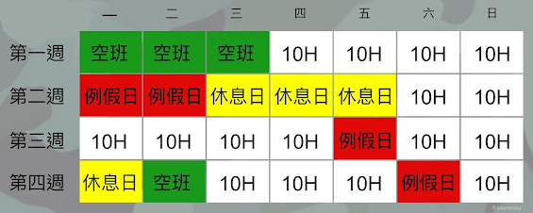
四週變形工時圖示
資料來源:Workforce勞動力量，https://twworkforce.com/2017/05/24/elasticity/
Notes:
空班是指已經把上班時間放在其他上班日上完的日子，所以就可以放假了
可以提醒同學實施的合法要件
須經企業工會同意
如果沒有企業工會，則需勞資會議同意後實施。(實務上大多是勞資會議)
提醒注意! 指定哪天開始生效，週期也就從當日開始起算！公司開始實施變形工時後，應公開揭示制度與週期。
實施後的新進同仁:須用口頭或書面勞動契約約定制度（接受就來上班，不接受就謝謝再聯絡）。

Slide 48
職業災害如何認定
職業傷害:勞工因執行勤務而遭遇偶發、突發的意外，造成身體的立即性傷害。
職業病:勞工長期曝露於有危害因子的工作環境中，緩慢累積所導致的疾病。
Notes:
【立即性】連結【影片: 007操作機器未綁髮(職業類科要特別提醒同學注意工場安全) 】
【長期】連結【影片:008吸油煙罹肺癌】
【緩慢累積】連結【影片:009職業病大盤點】

Slide 49
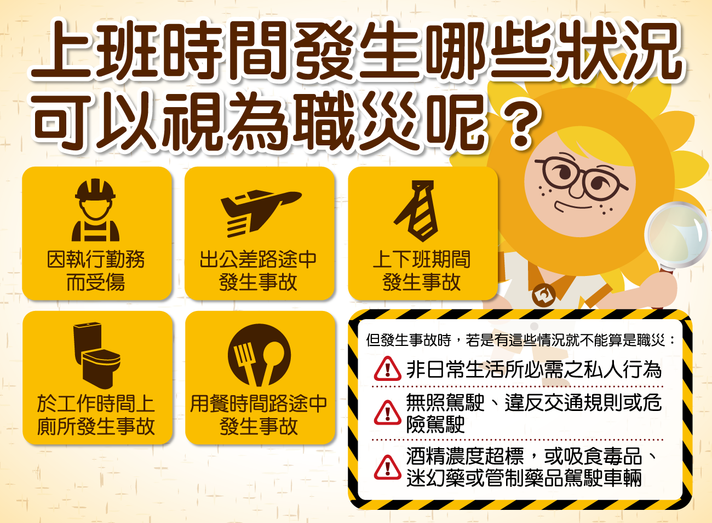

Slide 50
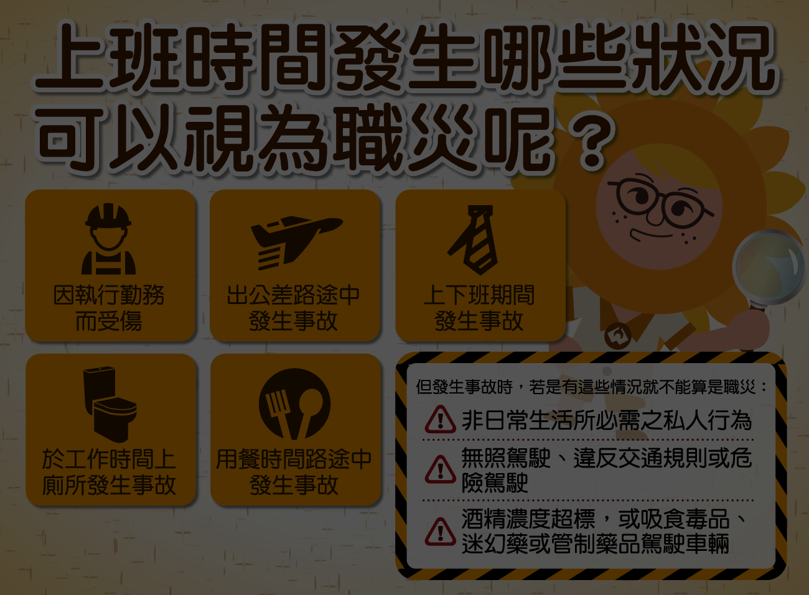
Notes:
強調「框內」情形不算職災

Slide 51
職災認定放寬受惠族群
受惠對象 | 職業傷病擴大認定項目
學生打工族 | 從學校到公司上、下班合理途徑內，發生傷病屬職災認定範圍
兼差上班族 | 從公司到兼差處上班路程中，發生傷病屬職災認定範圍
奔波外勤族 | 在公司以外的地方執行勤務，所發生的傷病屬職災認定範圍
過度勞損族 | 上下班、公差以及在外執行勤務，或工作必要外出用餐等交通途中，若猝發疾病，只要與職務有相關因果關係，亦屬職業病認定範圍
資料來源:勞動部
Notes:
【學生打工】連結【影片:010工讀燙傷，上下班出意外都是職災】
【合理途徑內】連結【影片:011先打卡還是先買早餐】
【認定範圍】連結【影片:012接送老婆不順路】
【公司以外的地方】連結【影片:013職災怎認定，上下班途中，下班後勞務都算】
【過度勞損族】連結【影片:014下班摔斷腿】
【猝發】連結【影片:015單親爸自撞】，這個部份還牽涉到就算已經退保還是可以保職災

Slide 52
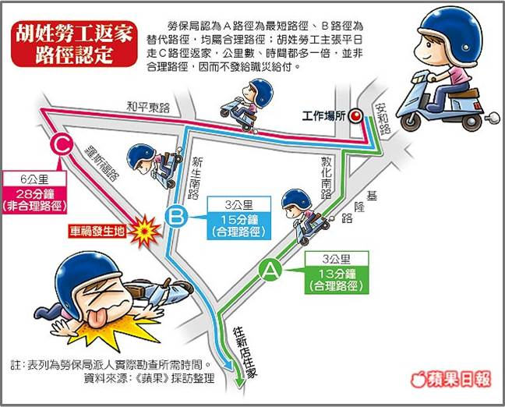
Notes:
還有一個經典的判例，就是台南保全下班去吃虱目魚粥法官判算職災。
新聞影片:https://www.youtube.com/watch?v=DF8Cg6rd0_o

Slide 53
勞工職業災害
保險及保護法
111/5/1起適用
Notes:
勞工職業災害保險及保護法 - 勞動部 https://www.mol.gov.tw › topic

Slide 54
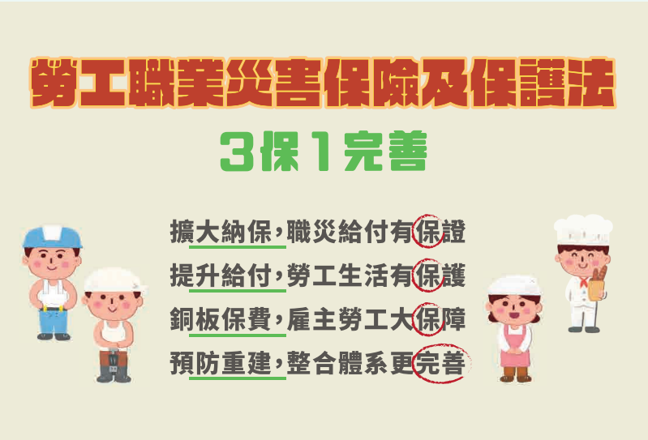

Slide 55
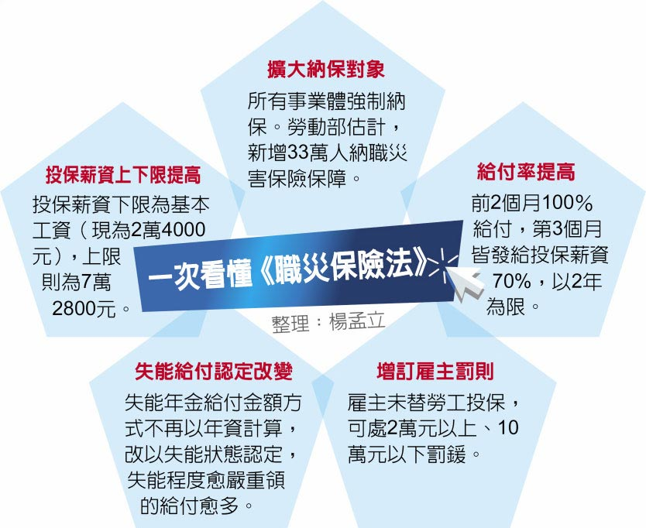
最新最低工資金額，請以勞動部官方網站公告為準（業務專區 → 勞動條件、就業平等 → 最低工資）。
最低
29500
https://www.chinatimes.com/newspapers/20210424000395-260114?chdtv
Notes:
111年5月1日開始實施『勞工職業災害保險及保護法』，也就是說職災已經單獨立法了，不會包含在勞保裡面了。
111學年度新生就會直接上新的職保法，請老師們務必觀看相關連結 ( https://www.mol.gov.tw/topic/48129/ )
網頁往下拉，下面的連結中有三項必看:
1、勞工職業災害保險及保護法。2、職保懶人包。3、案例試算。
從這一頁開始連續三頁是在講職災理賠的觀念，接著會講『職保法』的理賠。
請老師們就投影片的比較說明講解，重點是要告訴同學勞動部的連結，讓同學知道111年5月1日以後就使用新法了。

Slide 56
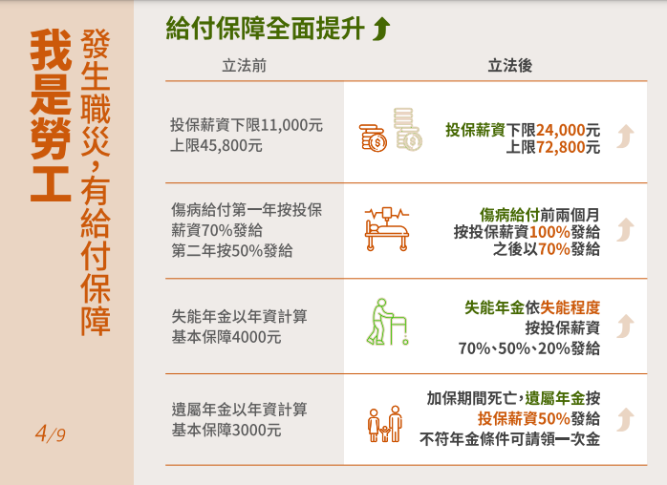
最新最低工資金額，請以勞動部官方網站公告為準（業務專區 → 勞動條件、就業平等 → 最低工資）
29,500
連結
Notes:
勞動部新法說明 https://www.mol.gov.tw/1607/28162/28472/28486/
1. 詳細資料請參閱勞動部職保法懶人包，也可參閱教師手冊第59頁
2. 也可以選擇勞動部案例試算，讓同學知道職災可以理賠多少錢

Slide 57
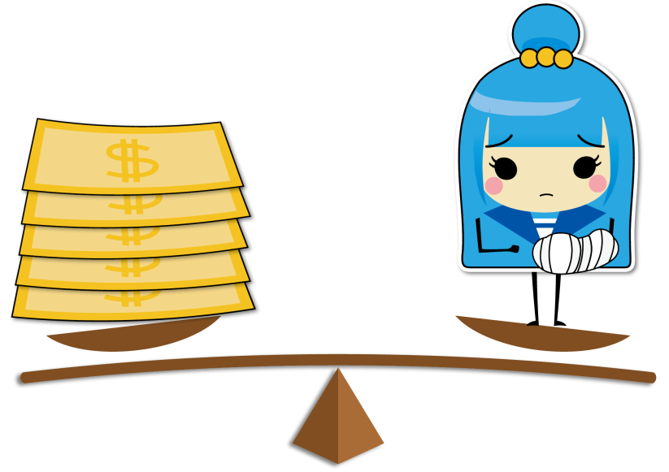
職災給付
補償責任
賠償責任
醫療補償:
補償必需的
醫療費用
薪資補償:
補償醫療期間不能工作的原領工資
勞工因職業災害所致之損害，雇主應負賠償責任（雇主有過失)
雇主能證明無過失者，不必負賠償責任。
Notes:
「補償」責任主要依據是勞基法第59條和第60條
「賠償」責任主要規範在民法侵權行為的相關法條。
【無過失者】連結【影片:016只穿帆布鞋跌倒夾斷腿】

Slide 58


Slide 59
職災保護重要提醒
不要 破壞職災現場…
立即 通知勞工主管機關…
保留 薪資單證明僱傭關係…
留意 勞保是否被退保…
確實 依規定請假，避免被以曠職解僱
Notes:
3.保留薪資單證明僱傭關係:雇主必須提供勞通薪資明細，可以是紙本也可以是電子檔，身為勞工的自己也要把薪資明細表保留下來。
4.留意勞保是否被退保:薪資明細中的應扣項目中都會有勞健保代扣費用，要每個月注意是否都有確實被扣，以免被界定為沒有僱傭關係。
5.確實依規定請假，避免被以曠職解僱:連續曠職三天可以「開除」，職災傷者自己不能去請假，家屬一定要在3天之內完成請假手續，以免雇主見縫插針。

Slide 60
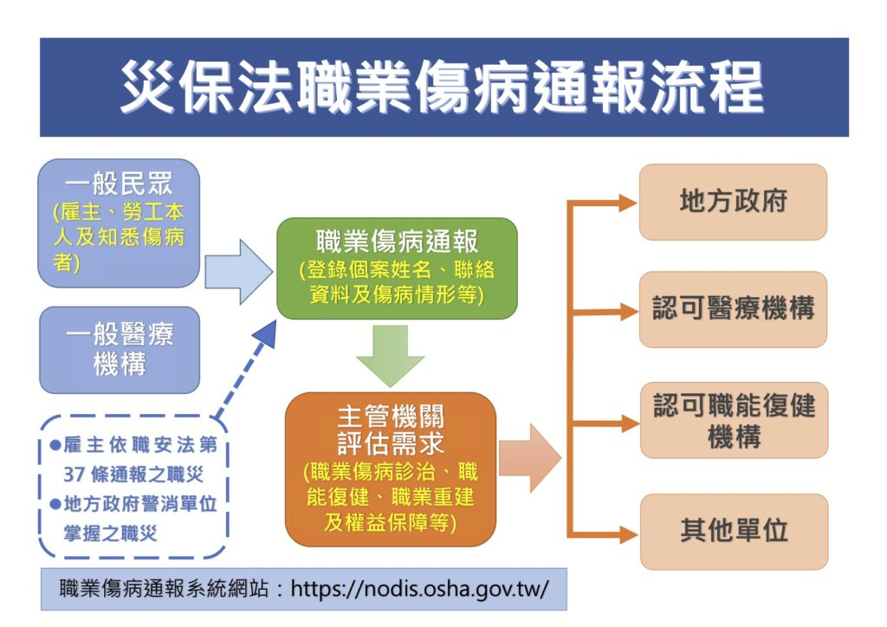
圖片來源：勞動部

Slide 61
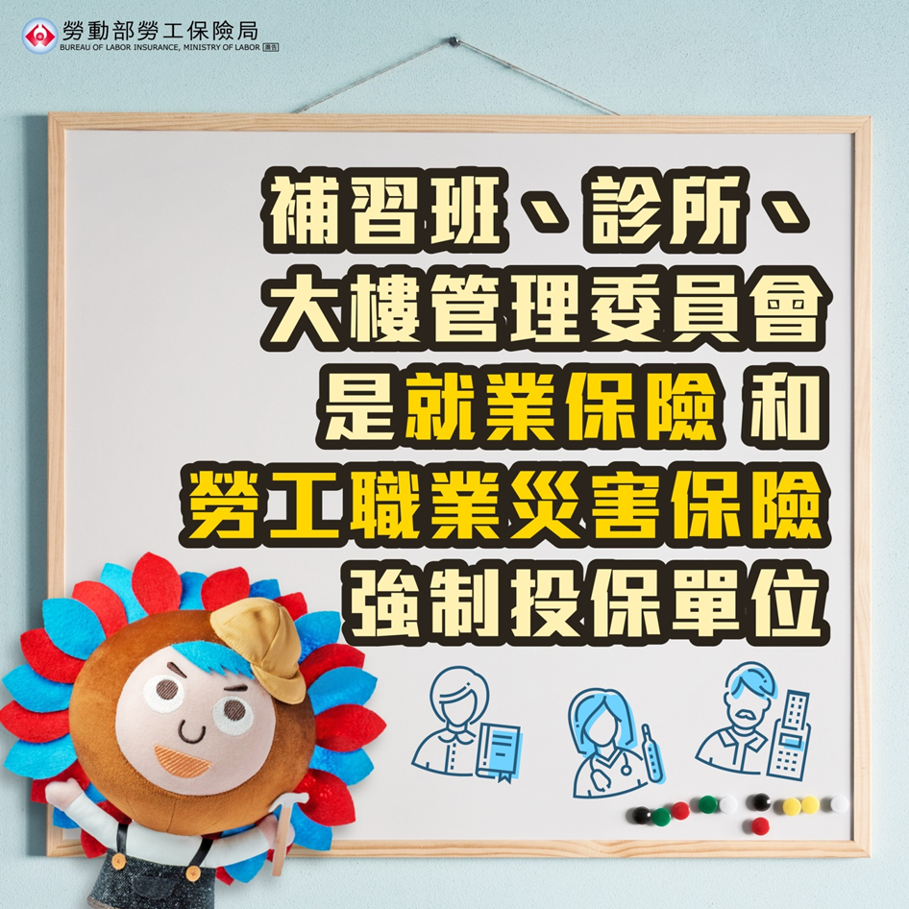

Slide 62


Slide 63
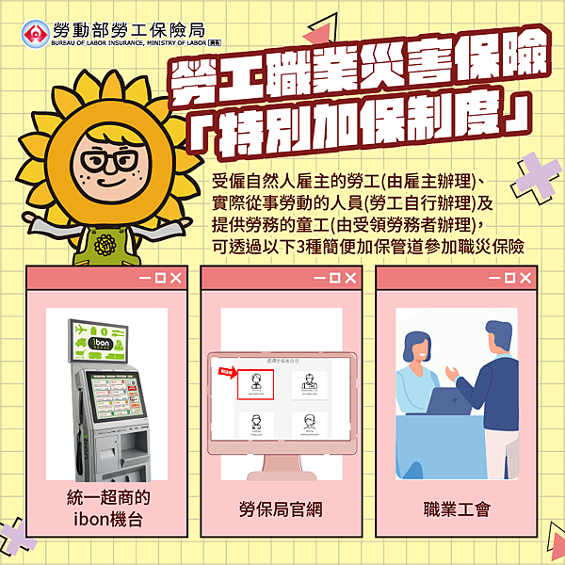

Slide 64


Slide 65
發生勞資爭議怎麼辦？
電話諮詢:
  02-29603456 分機 6529
  專線02-29653900
調解（調解便利通）
勞檢（勞檢立即GO！）
訴訟（勞動事件法+訴訟補助）

Slide 66


新北市政府勞工局
服務時間
週一至週五 上午9時至12時
下午2時至5時
義務律師免費諮詢服務
02-29646476；02-29646357
Notes:
同學記不住勞工局電話，帶出下一張的「市民專線」1999

Slide 67

市話及手機在本市境內請直接撥打
新北市 市民專線
外縣市市話及手機請撥打 02-29603456#9
Notes:
1999連結到【影片:017新北1999】

Slide 68
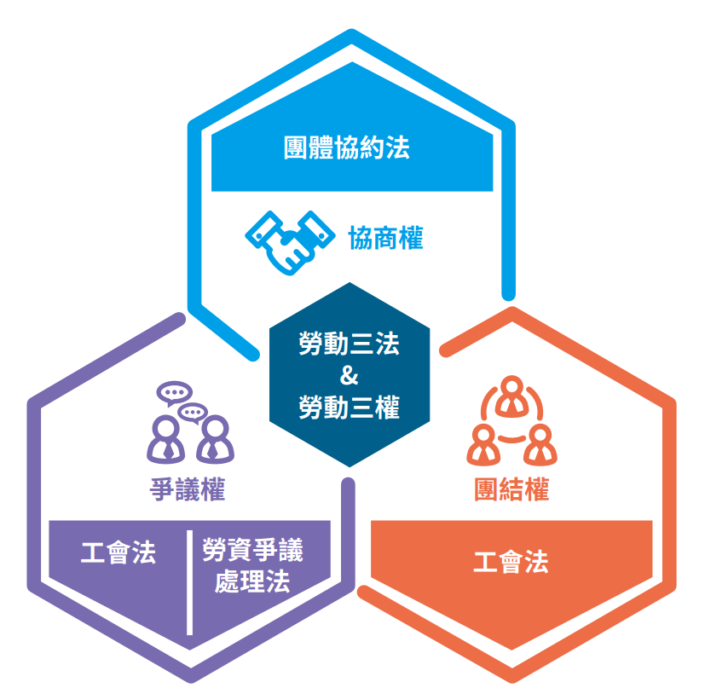
連結
Notes:
【影片:018工會】

Slide 69

憲法保障結社自由權
所以勞方自由組成工會
資方不能拒絕!
Notes:
工會連結:012工會

Slide 70
籌組工會需有30人共同連署發起
盡義務、享權利
勞工團結力量大
幸福就會變很大
3
0

Slide 71
新北市個體勞動權益課程 授課ppt(公版)
出版單位
新北市政府勞工局
編輯小組
陳瑞嘉(勞工局長)、管恆華(泰山高中)、朱毓婷(泰山高中)、譚孝聖(南強工商)、邱俐瑜(雙溪高中)
初版/更新日期
111年1月/115年3月
版權聲明
本宣導品基於教育目的引用、重製相關創作，其著作權仍歸屬著作人。如果您認為本宣導品有侵害您的權利或有違反著作權法等情事，請儘速通知本局及提供聯絡資料，以利因應處理。

